Slide 1
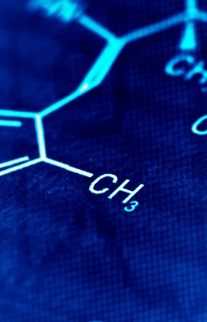
الكيمياء الحيوية العامة
101 كيح

Slide 2
معلومات التواصل
Eman alshehri
Email: emalshehri@ksu.edu.sa
Office: 251 , Bld. 5, 3rd floor

Slide 3
مقدمة – الكيمياء الحيوية
تركز الكيمياء الحيوية على العمليات التي تحدث على المستوى الجزيئي و ما يحدث داخل خلايا الجسم،
ودراسة مكوناتها مثل البروتينات، الدهون، والعضّيات. أيضًا فهم كيفية تواصل وارتباط الخلايا مع بعضها البعض، مثلًا: أثناء النمو أو محاربة الأمراض.
– دعم فهمنا للصحة والأمراض.
– المساهمة بمعلومات مبتكرة في الثورة التكنولوجية.

Slide 4
الهدف من المقرر
فهم أهم المركبات الحيوية و عملها في الجسم(بروتينات, كربوهيدرات, دهون) و عملية أيضها .

Slide 5
مواضيع المقرر
المحاليل المنظمة
الخلية
البروتينات
الانزيمات
اللبيدات
الأحماض الأمينية
الكربوهيدرات
الهرمونات
الأحماض النووية
أيض الكربوهيدرات
أيض الدهون
كيمياء الدم
أيض البروتينات
الفيتامينات

Slide 6
مواعيد الاختبار و توزيع الدرجات
توزيع الدرجات
المعمل
30
الاختبار النهائي
40
اختبار الثاني- 15درجة
5-7-1439
/
اختبار الأول-15 درجة
9-6-1439

Slide 7
المراجع
أسس الكيمياء الحيوية
مقدمة في الكيمياء الحيوية

